Slide 1
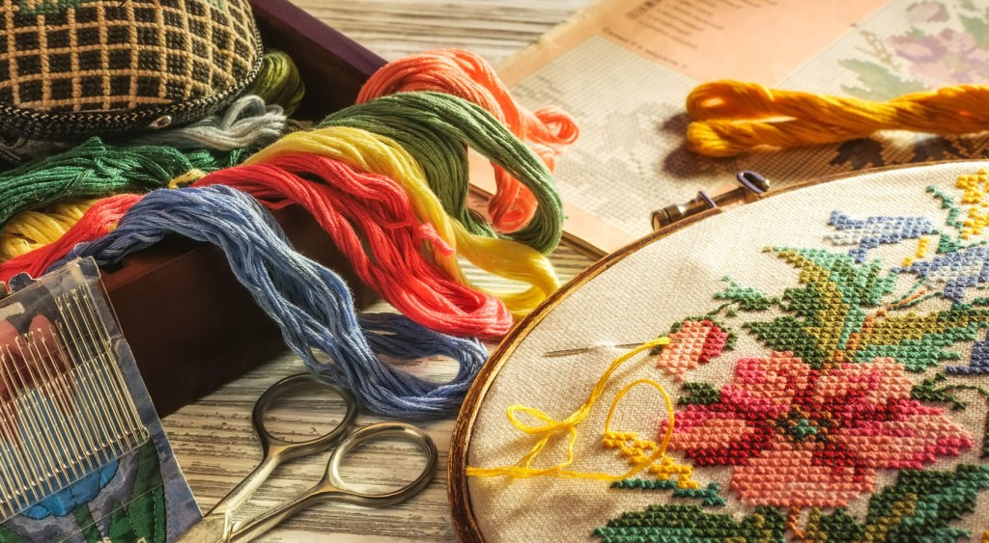
МБОУ Сергачская СОШ №3 Презентация на тему: «Искусство вышивания. Вышивка крестом возрождается»
Выполнила ученица
9 «Б» класса
Лысова Алина
Руководитель: Делесова Н.Е.

Slide 2
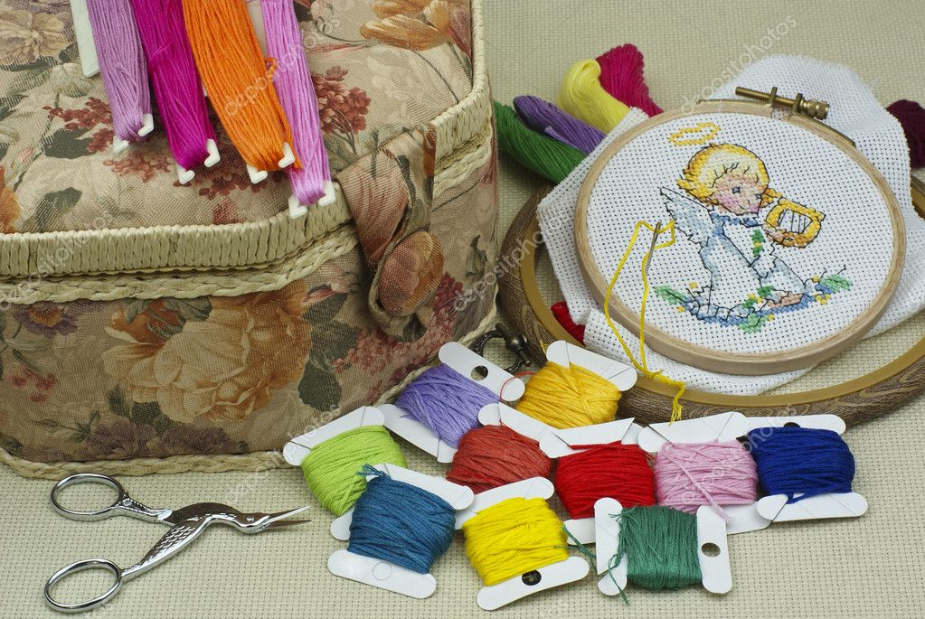
1. Проблемная ситуация
Недавно мы сделали ремонт в моей комнате. И посмотрев на пустые стены у меня возникла идея вышить картину, чтобы заполнить эту пустоту.

Slide 3
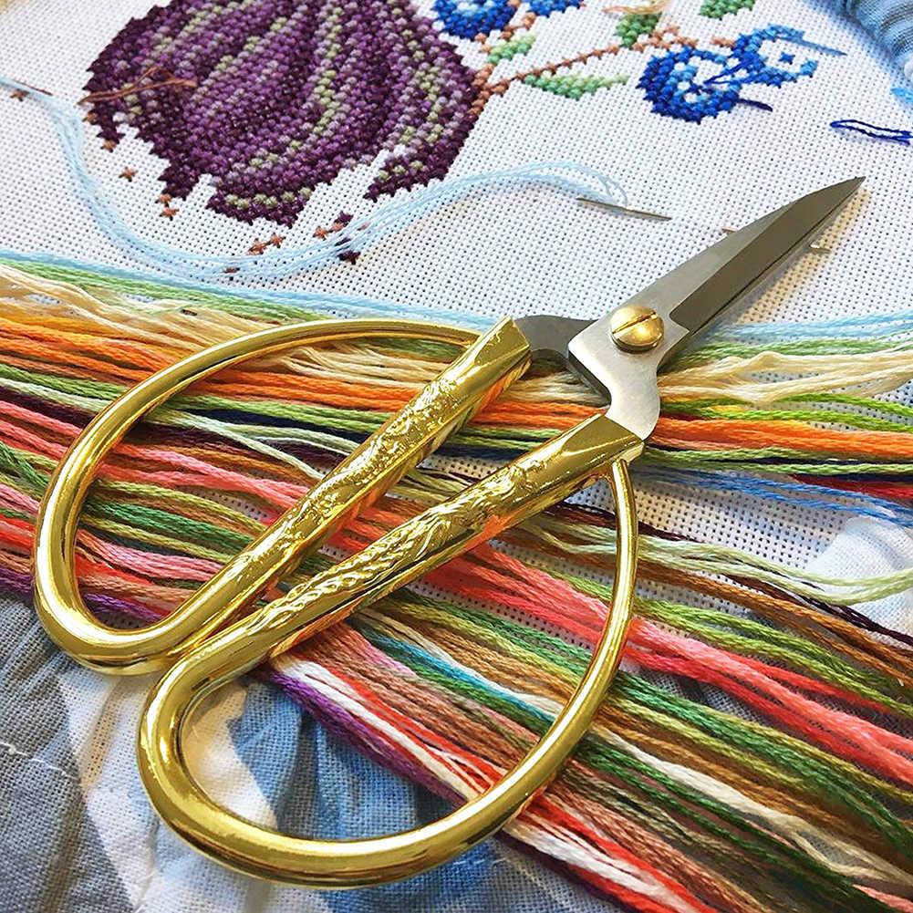
Цель и задачи
Цель: научиться технике «вышивка крестом» для создания картины
Задачи проекта:
изучить историю появления вышивки крестом;
выбрать интересный сюжет картины для вышивания, чтобы украсить комнату;
хорошо овладеть техникой «вышивка крестом»;
увлечь других людей занятиями вышивкой;
научиться выполнять расчёты при покупке рабочих материалов.

Slide 4
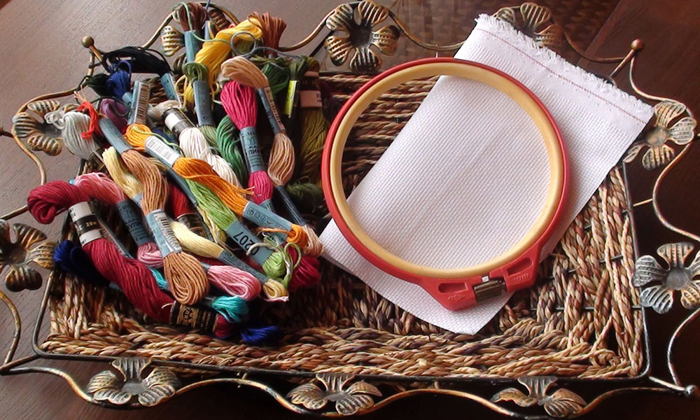
3.Исследование
Посмотрев в интернете несколько вариантов. Я выбрала для себя два варианта картины крестиком и одна из них должна подойти к интерьеру в моей комнате. Теперь перед мной стоит задача выбрать одну картину.

Slide 5
4.Критерии к изделию
Доступная технология изготовления.
Небольшой расход материалов.
Высокое качество.
Удобство в эксплуатации.
Оригинальность выполнения.

Slide 6
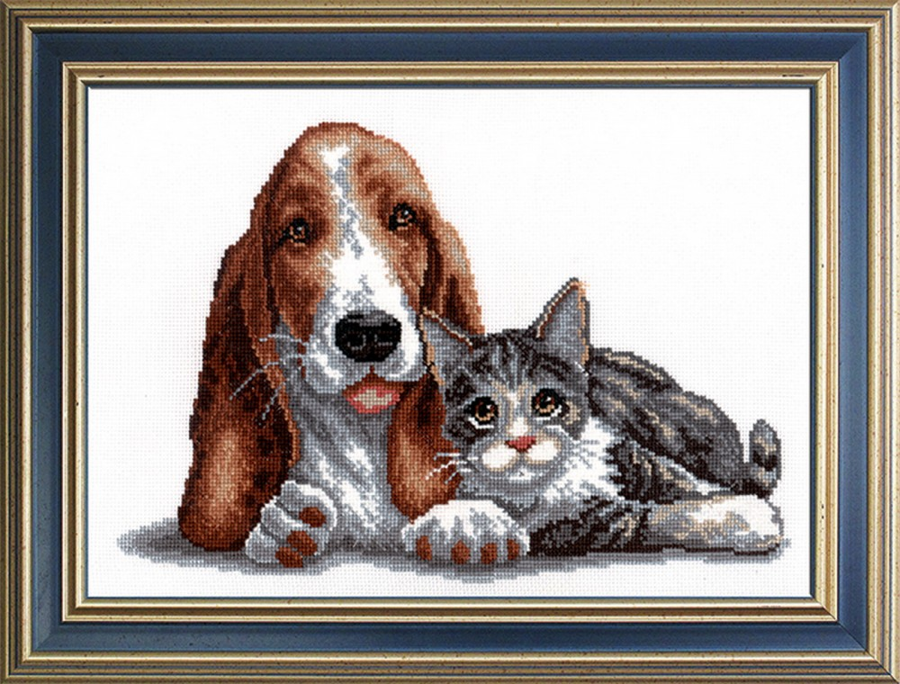
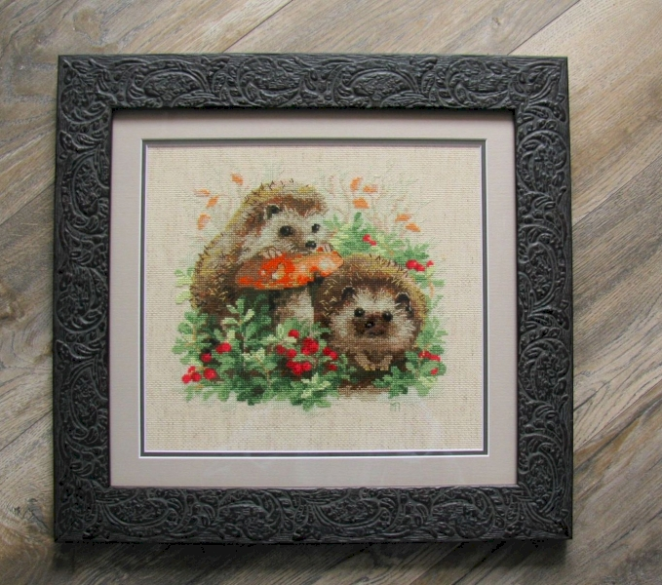
5. Первоначальные идеи
Картины крестиком
Кот и собака
Ёжики в бруснике

Slide 7
6.Выбор лучшего варианта
Номер | Описание | Критерии выбора 1 2 3 4 5 | Сумма баллов
1 | Кот и собака | - - + + + | 3
2 | Ёжики в бруснике | + + + + + | 5
Вывод: подведя результаты, я решила вышить картину «Ёжики в бруснике».
Так как она подходит по всем моим критериям.

Slide 8
7.Расчёт денежных средств
Наименование материала | Условная цена за единицу измерения (в рублях) | Расход материала на изделие | Затраты на материал
Набор вшивки крестом | 560 рублей за набор | - | 560
Пяльцы | 350 | - | 350
Вывод: материальные затраты не велики, всего по затратам у меня вышло 910 рублей.

Slide 9
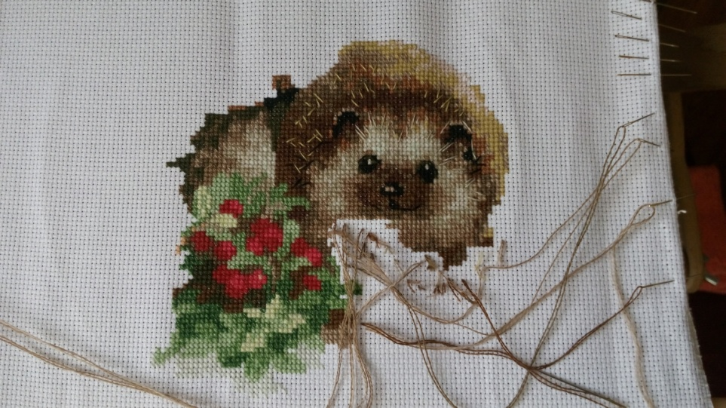
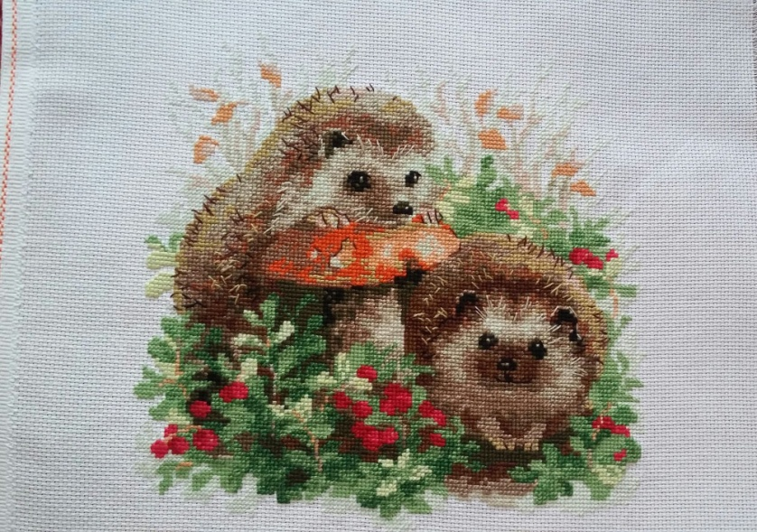
8. Технология изготовления

Slide 10
9. Соответствие изделия разработанным требованиям
Доступные инструменты и материалы.
Легкое в изготовлении.
Небольшой расход материалов.
Доступная технология изготовления.
Чтобы подходила под интерьер.
Чтобы была красивая.

Slide 11
10.Самооценка
Чем далее я продвигаюсь в выполнении конкретной работы, и вообще, в наращивании профессионализма в вышивании, тем больше обращаю внимание на ряд положительных тенденций, характеризующих этот процесс.
В первую очередь, это радостное чувство гармонии, которое овевает, как только принимаешься за любимое дело. Оно рождается в творческом мышлении, когда образы картины начинаютпо мере заполнения канвы принимать явственные очертания, цветовую насыщенность и палитровость. Природа подарила нам цвет, и надо уметь применять его красочные щедроты, его свойства, научиться распознавать оттенки. Здесь фантазия преподносит различные варианты картины, компонентные и цветовые импровизации.
Нельзя не отметить психологическое и физиологическое воздействие. Вышивание прогоняет стресс и мрачные мысли. Успокаивается нервная система, улучшается настроение. Повышается столь необходимая внимательность, собранность, вырабатывается усидчивость и аккуратность. По мере роста умения отмечаешь улучшение моторики рук, лучшую скоординированность движений.
Кроме того, вышивание открыло во мне дизайнерские способности. На джинсы, брюки, блузки я могу при желании нанести симпатичную вышивку, что сделает одежду более модной и оригинальной.
Наконец, интерес к данному виду творчества помогает мне устанавливать новые контакты, знакомиться с другими вышивальщицами и находить среди них единомышленников, расширяя свой кругозор.

Slide 12
Итог

Slide 13
Заключение
Выводы:
работая над проектом, мы познакомились с историей русской вышивки;
освоили технологию вышивания крестом;
мама и бабушка оценили работу, и теперь картина украшает наш дом;
мои одноклассники поделились своим опытом в вышивании, а некоторые ребята пожелали научиться вышивать крестиком.
вышивка крестом является хорошим украшением комнаты и не только, а так же вышивку можно преподнести как подарок.

